Slide 1
Die Haggadah des Pessachs
“Und wären wir alle auch Weise, Verständige, erfahrene Greise und Kenner der Tora es bliebe dennoch unsere Pflicht, den Auszug aus Aegypten zu erzählen, und jeder, dern den Auszug aus Aegypten ausführlich erzählt, ist rühmenswert”
Wintersemester 2011
Daniel Stein Kokin

Slide 2
Nächstes Mal Die Enstehung des Seder-Abends: ein Symposium
Lesungen: Im Ordner
1) Sigfried Stein, "The Influence of of Symposia Literature on the Literary Form of the Pesah Haggadah"
2) Bokser, Ch. 5, "A Jewish Sympoisum,” pp. 50-66
3) Bokser, Ch. 6, "The Perspective of Early Rabbinic Judaism,” pp. 67-75

Slide 3
Die Ordnung des Sederabends
1. Kadesch 8. Maror
2. Urchatz 9. Corech
3. Carpas 10. Shulchan Orech
4. Yachatz 11. Tzafon
5. Maggid 12. Barech
6. Rachtzah 13. Hallel
7. Motzi Matzah 14. Nirtzah

Slide 4
Maggid (מגיד)
1. Introduction: How and Why Should One Tell
A. “Ha Lahma Anya” (Dies ist das Brot des Elends): introduces matzah
B. “Ma Nishtanah” (Warum ist diese Nacht): introduces unusual customs (ritualized asking)
C. “Avadim Hayiinu” (Sklaven waren wir): quick telling, but really sets up importance of telling
D. “Ma'aseh” (Es geschah einst): inspirational example of telling
E. “Amar” (Rabbi Elasar sagte): Why at night: rabbinische Auslegung
F. “Vier Söhne”: pedagogical guideline
G. “Yachol” (Man könnte meinen): again, why at night, why at seder

Slide 5
Maggid (מגיד)
2. The Pre-History: Pesach telling foregrounded in earlier history: Abraham, God's promise to Abraham;
God keeps his promise and will continue to keep it
3. The Telling
A. Abschnitt 1 Deut 26,5: Auslegung
B. Abschnitt 2 Deut 26,6: Auslegung
C. Abschnitt 3 Deut 26,7: Auslegung
D. Abschnitt 4 Deut 26,8 leads to Plagues
E. Plagues
F. Piyyut: Dayyenu
4. Rabban Gamliel: Die wichtigsten Pesach-Symbole
A. Pessach
B. Matzah
C. Maror
5. Summary of telling (Bechol dor va-dor)
6. Hallel, Part I

Slide 6
Hallel (הלל)
Normallerweise fängt so an:
“Gelobt seist du, Ewiger, unser Gott, König der Welt, der du uns geheiligt durch deine Gebote und uns befohlen hast, das Hallel zu lesen.”
Psalm 113:
Hallelujah! Preiset, Knechte des Ewigen, preiset den Namen des Ewigen…Er richtet auf aus dem Staube den Armen
Psalm 114:
Als Israel aus Ägypten zog…
Psalm 115-118
Followed by concluding rabbinic composition
Then, instead of concluding blessing, with
Psalm 136 (das sogennante Große Hallel)

Slide 7
Rabbinic Periodization
1. Tannaim/תנאים (to 200 AD) = Repeaters:
Follow the Five “Pairs”
Mishna (ca. 200), Tosefta (post Mishna)
2. Amoraim/אמוראים (200-500) = Speakers:
Talmuds (Babylonian and Jerusalem)
3. Savoraim/סבוראים (6th Century) = Explainers/Expositors (Babl.)
supplement and edit Babylonian Talmud
[also known as Stammaim/סתמאים = unattributed, unnamed
4. Geonim/גאונים (7th Century on) = Pride/Splendor
academy heads in Babylonia, "responsa literature"

Slide 8
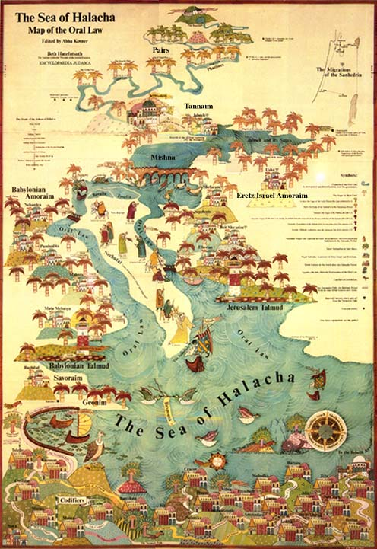
The Sea of Halakha

Slide 9
Rabbinic Text Notation
m = Mischna
b = Babylonian Talmud
y = Jerusalem/Palestinian Talmud
t = Tosefta
Beispiele:
mSan 7.2 = Mischna, Tractate Sanhedrin
bYoma 38a = Babylonian Talmud, Tractate Yoma
tBer = Tosefta Berkahot

Slide 10
Tannaitic Literature
Mishna (משנה): “Repetition”
Tosefta (תוספתא): “Addition” or “Supplement”
the Mishna’s “Recycle bin”
4X bigger than the Mishna
collects “baraitot”

Slide 11
Mischna: Structure
Six “Orders” (סדרים), hence Talmud as ש"ס (short for: six orders):
1. Seeds (זרעים)
Blessings and prayers: agricultural laws, incl. tithes and sabbatical year
2. Appointed Times (מועד)
Sabbath and festivals
3. Women (נשים)
Marriage and divorce vows
4. Damages (נזיקים)
Civil law, Constitution of courts, Legal procedure, Ethics of the Fathers
5. Holy Things (קדושים)
Temple sacrifices, permitted and forbidden foods
6. Purities (טהורות)
Purification through washing and bathing, degrees of ritual purity, things defined as unclean
Sixty-Three “Tractates” (מסכתות)

Slide 12
Seder “Appointed Times/Feste” (מועד) Sabbath and festivals
Traktat Schabbat (Sabbat)
Traktat Erubin (Vermischungen)
Traktat Pesachim (Passafeiern)
usw.

